Slide 1
Actualización del sistema institucional de ITCA-FEPADE
Presentado por:
Barrientos Pérez, Joaquin Antonio
Funes Rivera, Roberto Enrique
Hernández Cerritos, José Marcelo
García Moreno, Daniel Eduardo

Slide 2
¿En que consiste el proyecto?
Implementar nuevas y/o mejores herramientas con el objetivo de mejorar la funcionalidad del sistema actual de ITCA-FEPADE.
Entre los aspectos mas solicitados en cuanto a mejora encontramos:
nuevos diseños (buscando una interfaz mas amigable)
Adaptabilidad en cuanto a dispositivos
Mayor seguridad
Nuevas Utilidades
Ambiente agradable tanto para alumnos como docentes.

Slide 3
Planificación del proyecto
Descripción: | Tiempo
Duración del proyecto | 8 semanas
Cantidad de Sprint | 3
Duración de los Sprint | 14 días
Fecha de inicio: | 9 de abril de 2018
Fecha de finalización | 20 de mayo de 2018
Fecha de entrega | 29 de mayo / 5 de junio de 2018

Slide 4
SPRINT #1 FASE INICIAL 09/04/2018 – 23/04/2018
Tareas a realizar
Creación del menú principal
Programación de módulo de administración de grupos
Vinculación de grupos a BD
Realización de Script de creación de actividades
Cálculo de ponderación para cada actividad
Diseño de interfaz principal
Rediseño de pantalla de inicio de sesión
Programación de módulo de tareas para grupos
Programación del modulo de restablecimiento de contraseñas
Script de subida de archivos según practica
Programación de filtro de archivos por práctica
Programación de descarga de lotes de archivo por grupos
Módulo de calificación de practicas
Creación de BD
Normalización de base de datos
programación de script de creación de registros en la BD
programación de script de actualización de registros en de la BD
programación de script de eliminación de registros en de la BD
programación de script de lectura de registros en de la BD

Slide 5
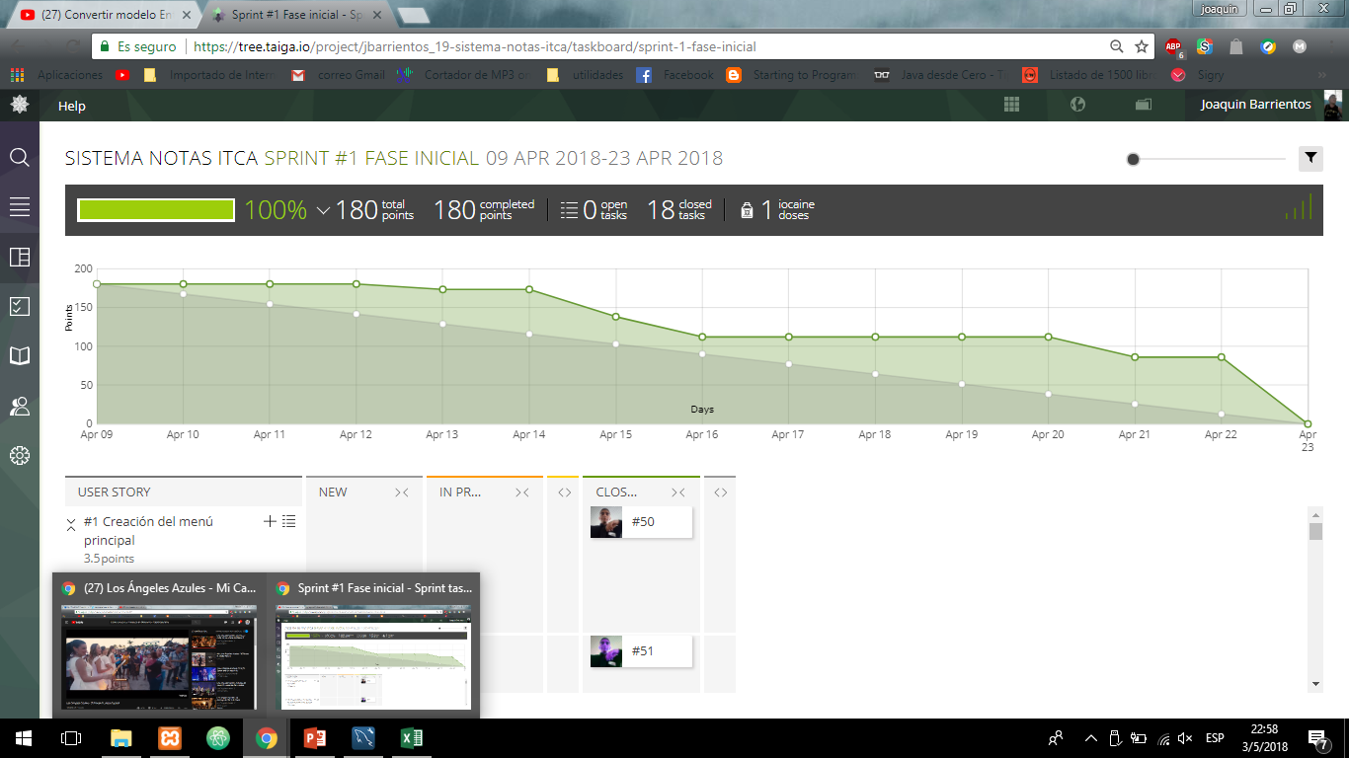
BURNDOWN CHART

Slide 6
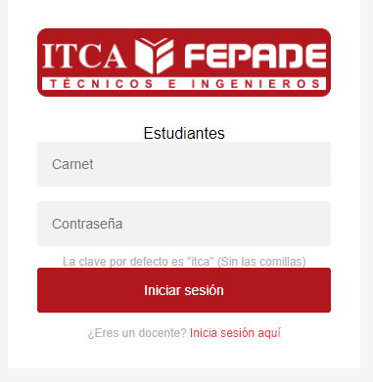
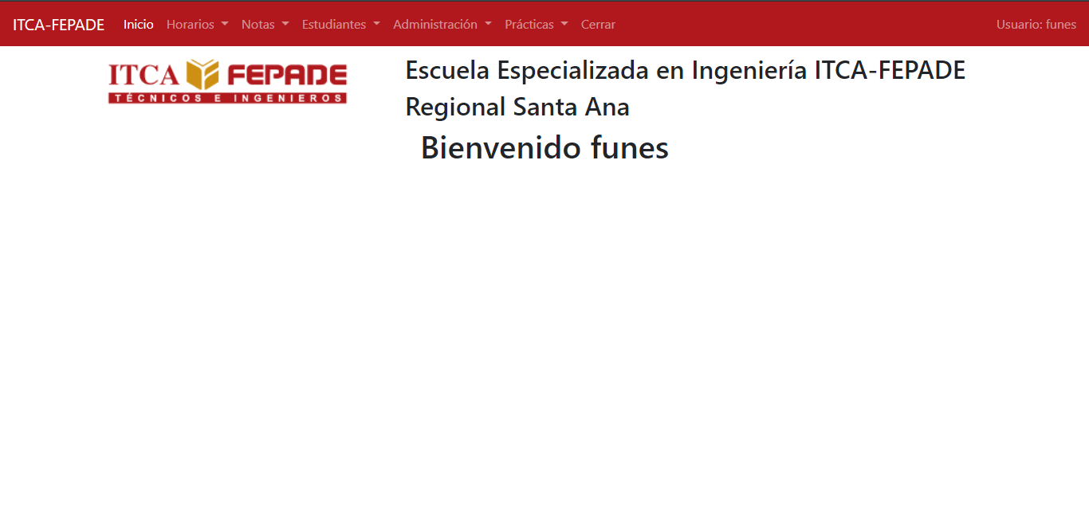
Algunas interfaces
Pantalla de Inicio
Menú Principal visto desde una laptop

Slide 7
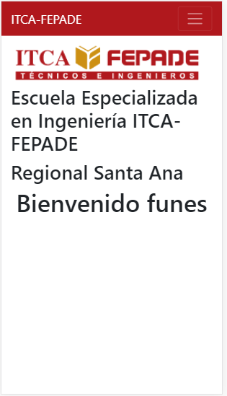
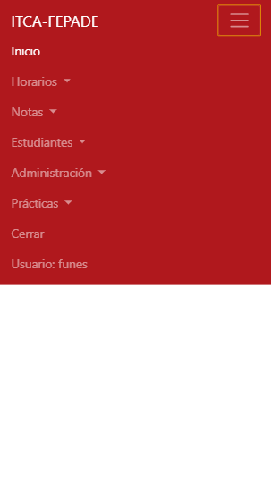
Vista desde un Móvil

Slide 8
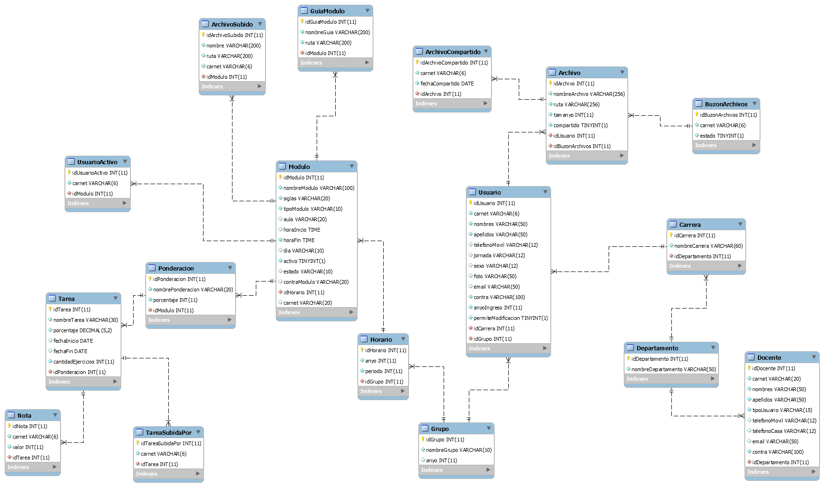
DISEÑO RELACIONAL DE LA BASE DE DATOS

